Slide 1
Reinforcement learning
Policy Gradient
otus.ru

Slide 2


Проверить, идет ли запись
Меня хорошо видно
&& слышно?
Ставим “+”, если все хорошо “-”, если есть проблемы

Slide 3










Правила вебинара
Условные
обозначения
Активно
участвуем
Индивидуально
Off-topic обсуждаем
в учебной группе
#канал группы
Время, необходимое
на активность
Пишем в чат
Задаем вопрос
в чат
Говорим голосом
Документ
Вопросы вижу в чате,
могу ответить не сразу
Ответьте себе или
задайте вопрос

Slide 4
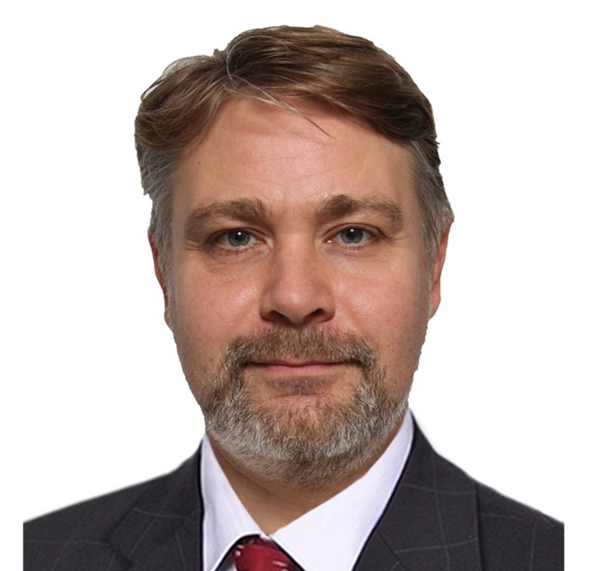
Reinforcement learning. Policy Gradient
Тема вебинара
Игорь Стурейко
Teamlead, главный инженер проекта – НИИгазэкономика
Опыт:
Более 15 лет занимался прикладной математикой и мат моделированием
(Data Scientist) (Python, С++) в НИИ ПАО Газпром
Анализ временных рядов, эволюционное развитие сложных систем
+7 (916) 156-07-82 (whatsapp)
@stureiko (TG)

Slide 5
Карта курса
Введение в Reinforcement Learning
Продвинутые темы Reinforcement Learning
Deep Reinforcement Learning
Применение RL в реальных задачах
Проектная работа

Slide 6
Маршрут вебинара
Знакомство
Проблема непрерывного пространства действий
Постановка задачи
Алгоритм REINFORCE
Улучшение алгоритма

Slide 7
Цели вебинара
К концу занятия вы сможете
1. | Применять RL к задачам с непрерывным пространством действий
2. | Понять алгоритм REINFORCE
3. | Понять пути улучшения REINFORCE

Slide 8
Смысл
Зачем вам это уметь
1. | Программировать задачи обучения с подкреплением для окружений большой размерности и непрерывного пространства действий
2. | Иметь базу для перехода к реальным задачам

Slide 9
Постановка задачи

Slide 10
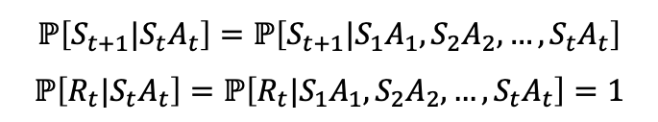
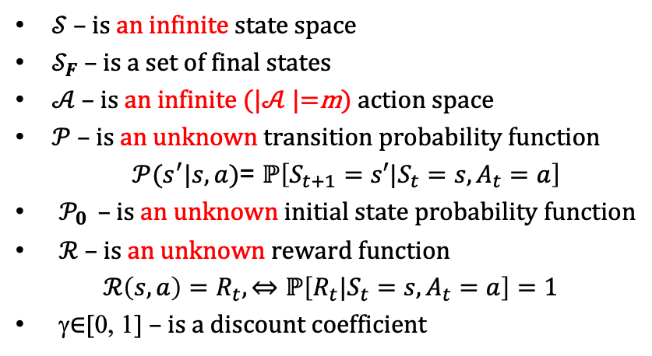
Markov Property
$$ℙ\left[S_{t+1}|S_{t}A_{t}\right]=ℙ\left[S_{t+1}|S_{1}A_{1},S_{2}A_{2},…,S_{t}A_{t}\right]$$
$$ℙ\left[R_{t}|S_{t}A_{t}\right]=ℙ\left[R_{t}|S_{1}A_{1},S_{2}A_{2},…,S_{t}A_{t}\right]=1$$
Markov Decision Process $\left\langle 𝒮,𝒮_{F},𝒜,𝒫,𝒫_{0},ℛ,γ \right\rangle$
$𝒮$ – is an infinite state space
$𝒮_{F}$ – is a set of final states
$𝒜$ – is an infinite (|$𝒜$|=m) action space
$𝒫$ – is an unknown transition probability function
$𝒫(s^{′}|s,a)$= $ℙ\left[S_{t+1}=s′|S_{t}=s,A_{t}=a\right]$
$𝒫_{0 } \text{–}$ is an unknown initial state probability function
$ℛ$ – is an unknown reward function
$$ℛ\left(s, a\right)=R_{t}, ⇔ℙ\left[R_{t}|S_{t}=s,A_{t}=a\right]=1$$
γ$∈$[0, 1] – is a discount coefficient

Slide 11
Алгоритм REINFORCE

Slide 12
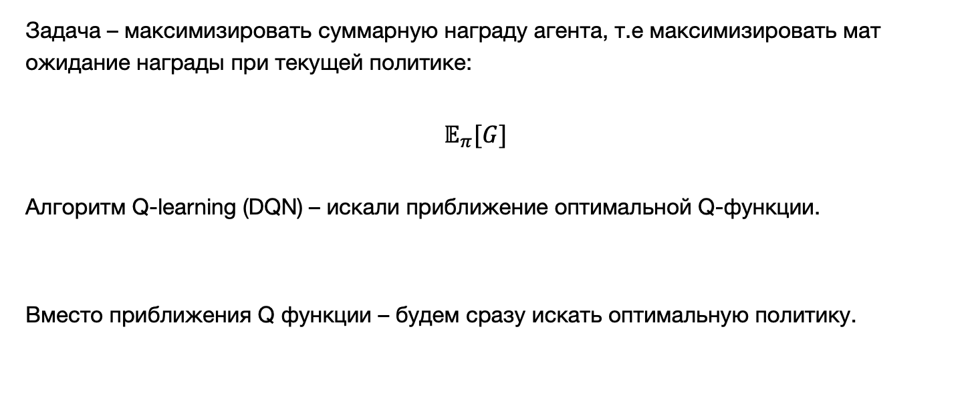
REINFORCE
Задача – максимизировать суммарную награду агента, т.е максимизировать мат ожидание награды при текущей политике:
$$𝔼_{π}[G]$$
Алгоритм Q-learning (DQN) – искали приближение оптимальной Q-функции.
Вместо приближения Q функции – будем сразу искать оптимальную политику.

Slide 13
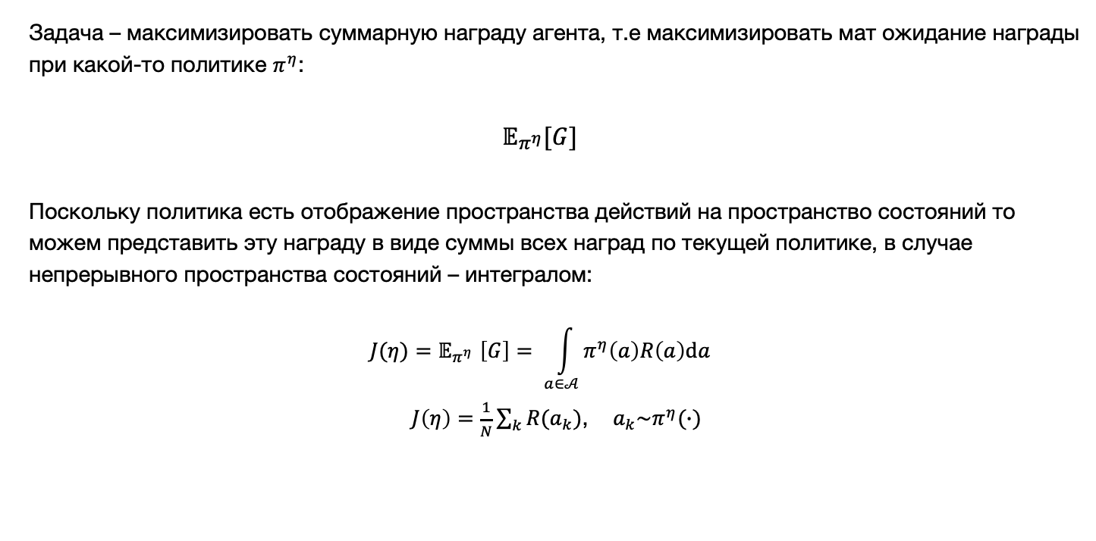
REINFORCE
Задача – максимизировать суммарную награду агента, т.е максимизировать мат ожидание награды при какой-то политике $π^{η}$:
$$𝔼_{π^{η}}[G]$$
Поскольку политика есть отображение пространства действий на пространство состояний то можем представить эту награду в виде суммы всех наград по текущей политике, в случае непрерывного пространства состояний – интегралом:
$$J(η){=𝔼}_{π^{η}}\left[G\right]= \int_{a∈𝒜}{π^{η}\left(a\right)R\left(a\right)da}$$
$J\left(η\right)=\frac{1}{N}\sum_{k}{R(a_{k})}$, $a_{k}\sim π^{η}(∙)$

Slide 14
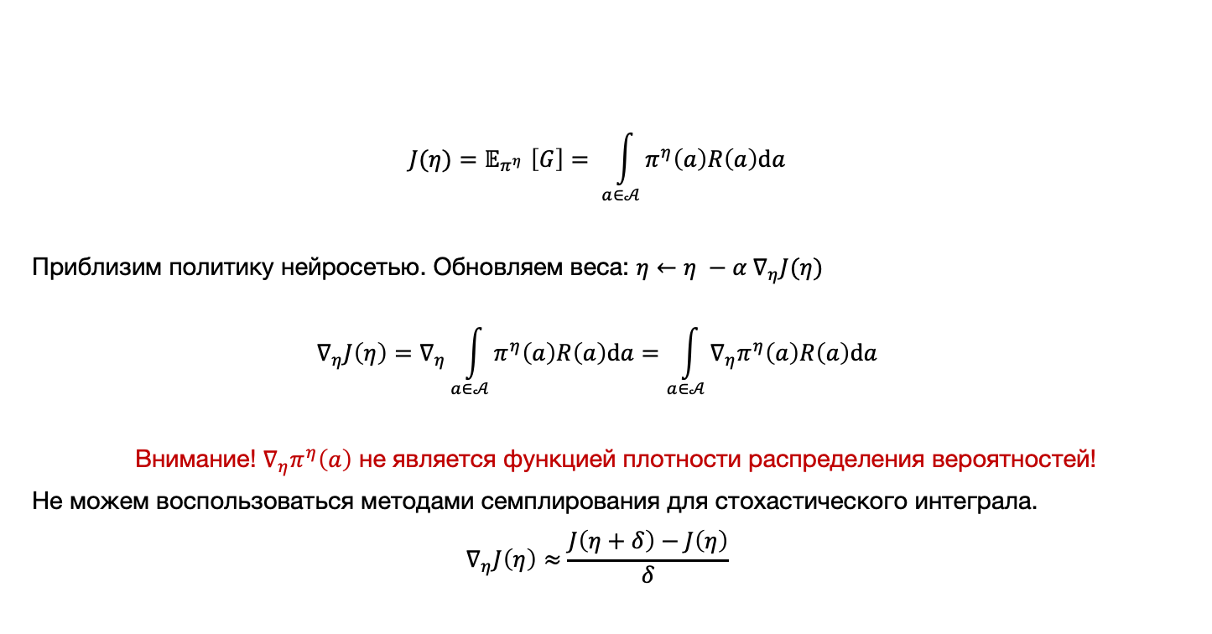
REINFORCE
$$J(η){=𝔼}_{π^{η}}\left[G\right]= \int_{a∈𝒜}{π^{η}\left(a\right)R\left(a\right)da}$$
Приблизим политику нейросетью. Обновляем веса: $η←η −α ∇_{η}J(η)$
$$∇_{η}J\left(η\right)=∇_{η}\int_{a∈𝒜}{π^{η}\left(a\right)R\left(a\right)da}=\int_{a∈𝒜}{∇_{η}π^{η}\left(a\right)R\left(a\right)da}$$
Внимание! ${∇_{η}π}^{η}\left(a\right)$ не является функцией плотности распределения вероятностей!
Не можем воспользоваться методами семплирования для стохастического интеграла.
$$∇_{η}J\left(η\right)≈\frac{J\left(η+δ\right)−J\left(η\right)}{δ}$$

Slide 15
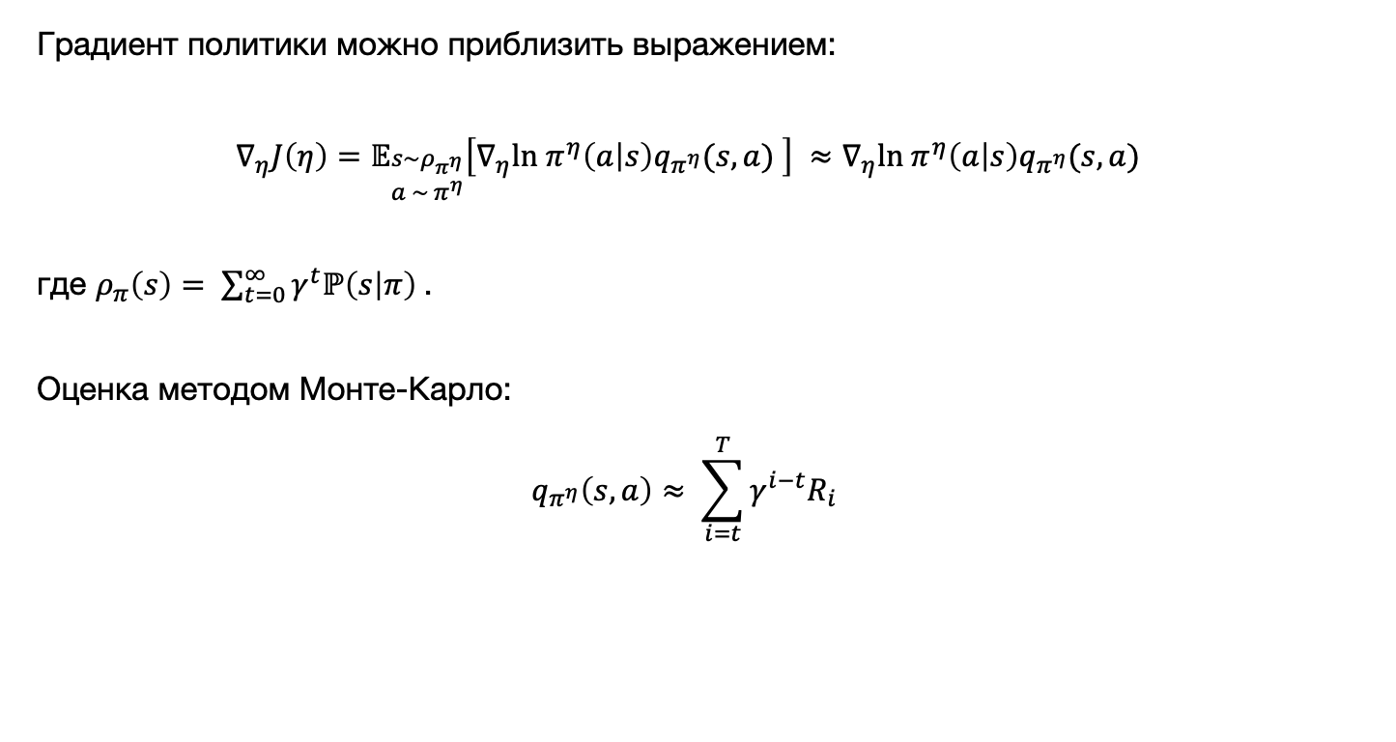
REINFORCE - Policy gradient theorem
Градиент политики можно приблизить выражением:
$$∇_{η}J\left(η\right)=𝔼_{\begin{aligned}s\sim ρ_{π^{η}} \\ a \sim π^{η}\end{aligned}}\left[∇_{η}ln π^{η}\left(a | s\right)q_{π^{η}}(s, a) \right] ≈∇_{η}ln π^{η}\left(a | s\right)q_{π^{η}}(s, a)$$
где $ρ_{π}\left(s\right)= \sum_{t=0}^{∞}{γ^{t}ℙ\left(s | π\right)}$.
Оценка методом Монте-Карло:
$$q_{π^{η}}\left(s, a\right)≈ \sum_{i=t}^{T}{γ^{i−t}R_{i} }$$

Slide 16
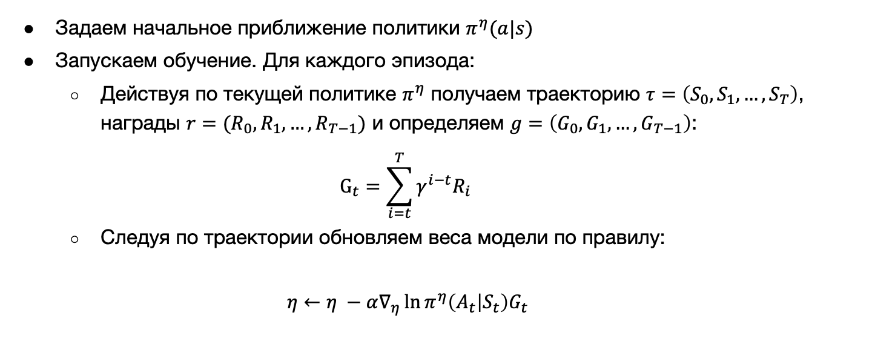
REINFORCE - алгоритм
Задаем начальное приближение политики $π^{η}(a|s)$
Запускаем обучение. Для каждого эпизода:
Действуя по текущей политике $π^{η}$ получаем траекторию $τ=\left(S_{0}, S_{1}, …, S_{T}\right)$, награды $r=(R_{0},R_{1},…, R_{T−1})$ и определяем $g=\left(G_{0},G_{1},…, G_{T−1}\right)$:
$$G_{t}=\sum_{i=t}^{T}{γ^{i−t}R_{i} }$$
Следуя по траектории обновляем веса модели по правилу:
$$η←η −α∇_{η}\ln{π^{η}\left(A_{t} | S_{t}\right)G_{t}}$$

Slide 17
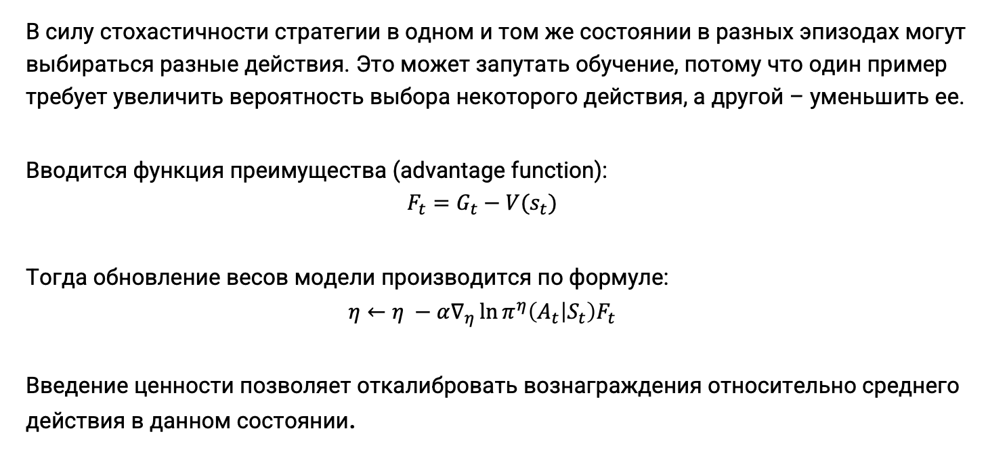
REINFORCE c базой
В силу стохастичности стратегии в одном и том же состоянии в разных эпизодах могут выбираться разные действия. Это может запутать обучение, потому что один пример требует увеличить вероятность выбора некоторого действия, а другой – уменьшить ее.
Вводится функция преимущества (advantage function):
$$F_{t}=G_{t}−V(s_{t})$$
Тогда обновление весов модели производится по формуле:
$$η←η −α∇_{η}\ln{π^{η}\left(A_{t} | S_{t}\right)F_{t}}$$
Введение ценности позволяет откалибровать вознаграждения относительно среднего действия в данном состоянии.

Slide 18
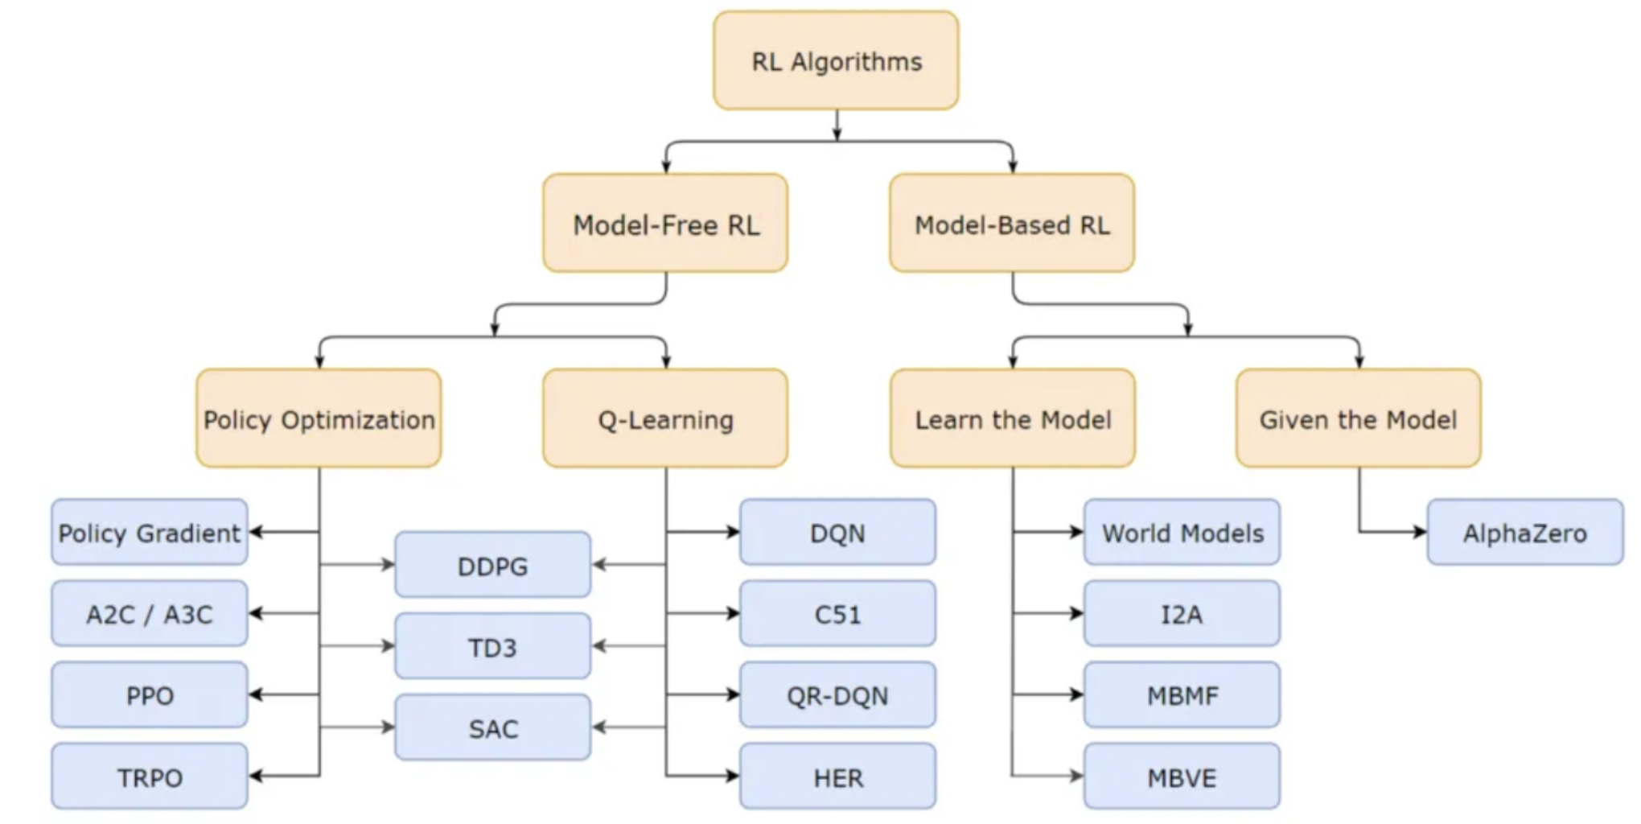
Algorithms

Slide 19
Практика

Slide 20
Практика
1. | Реализовать алгоритм REINFORCE
2. | Реализовать алгоритм REINFORCE c базой

Slide 21

Домашнее задание
1. | Сформировать класс для алгоритма REINFORCE или REINFORCE с базой
2. | Реализовать обучение для любой среды кроме CartPole
3. | Прогнать оптимизацию гиперпараметров на сетке
Сроки выполнения: 1 неделя.

Slide 22
Список материалов для изучения
Reinforcement Learning frameworks
Список ресурсов
Лю Ю. (Х.) Обучение с подкреплением на PyTorch: сборник рецептов / пер. с англ. А. А. Слинкина. – М.: ДМК Пресс, 2020. – 282 с.
Недостатки/неудачи обучения с подкреплением
Обзор алгоритмов и их недостатков
Особенности основных алгоритмов
Эволюционные стратегии в RL

Slide 23

Вопросы?
Ставим “+”,
если вопросы есть
Ставим “–”,
если вопросов нет

Slide 24
Рефлексия

Slide 25
Цели вебинара
К концу занятия вы сможете
1. | Применять RL к задачам с непрерывным пространством действий
2. | Понять алгоритм REINFORCE
3. | Понять пути улучшения REINFORCE

Slide 26


Рефлексия
С какими впечатлениями уходите с вебинара?
Как будете применять на практике то,
что узнали на вебинаре?

Slide 27
Заполните, пожалуйста,
опрос о занятии
по ссылке в чате

Slide 28
Знакомы ли вы с работой в google colab?

Slide 29
Cледующие вебинары
Спасибо за внимание!
28.08.23 – Actor-Critic алгоритм
Игорь Стурейко
Teamlead, главный инженер проекта – НИИгазэкономика
Опыт:
Более 15 лет занимался прикладной математикой и мат моделированием
(Data Scientist) (Python, С++) в НИИ ПАО Газпром
Анализ временных рядов, эволюционное развитие сложных систем
+7 (916) 156-07-82 (whatsapp)
@stureiko (TG)

